Slide 1
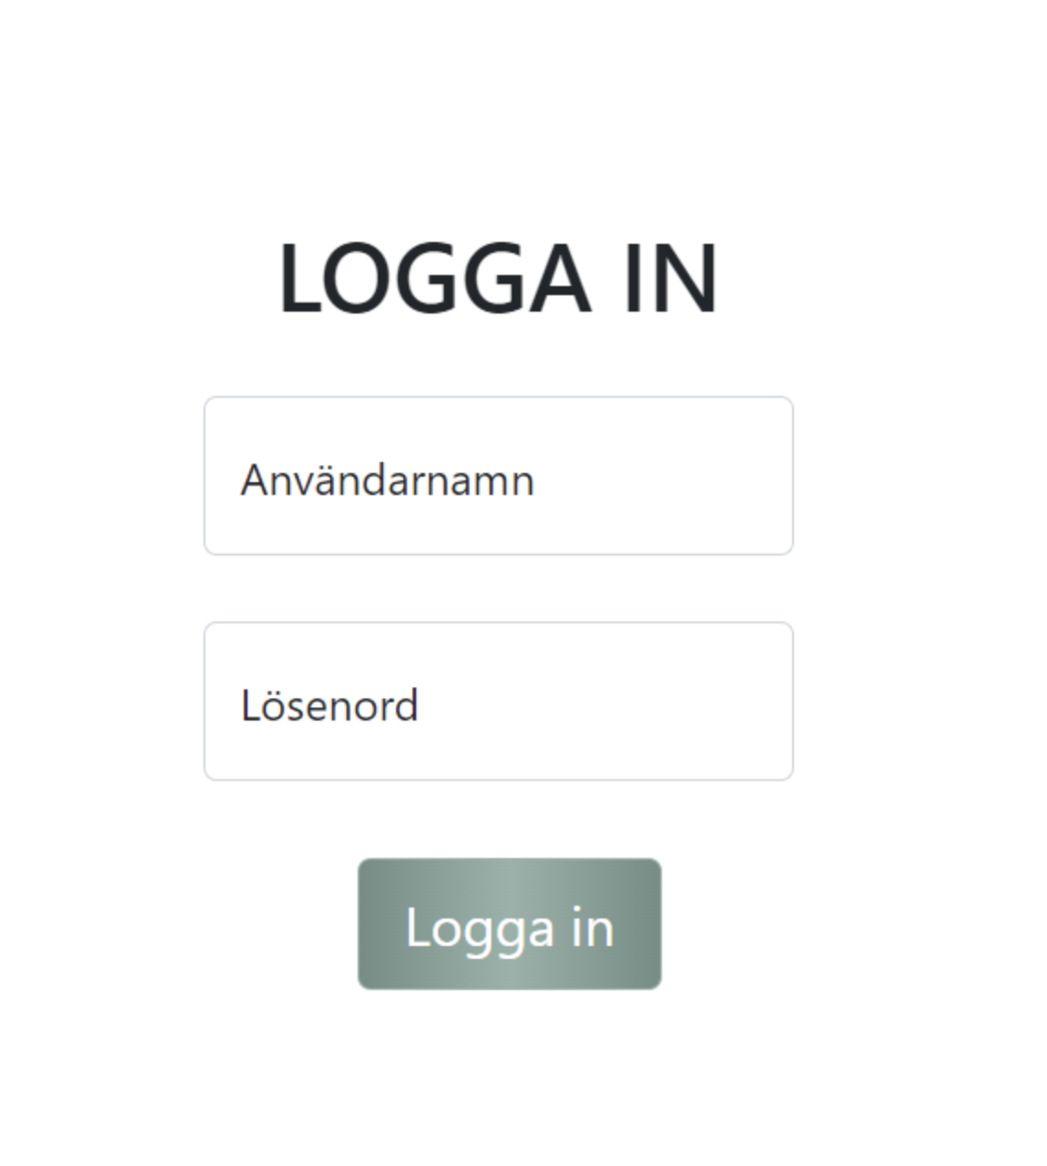
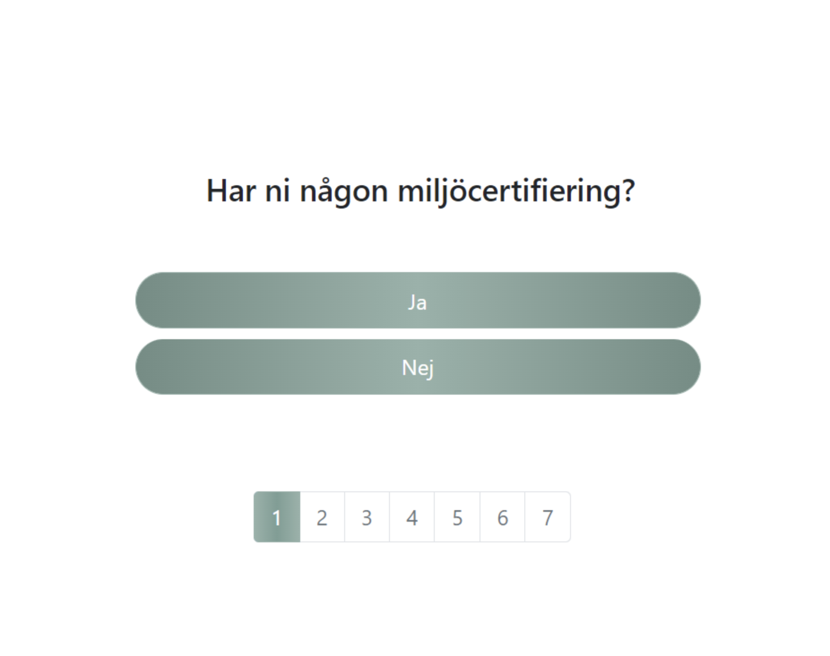
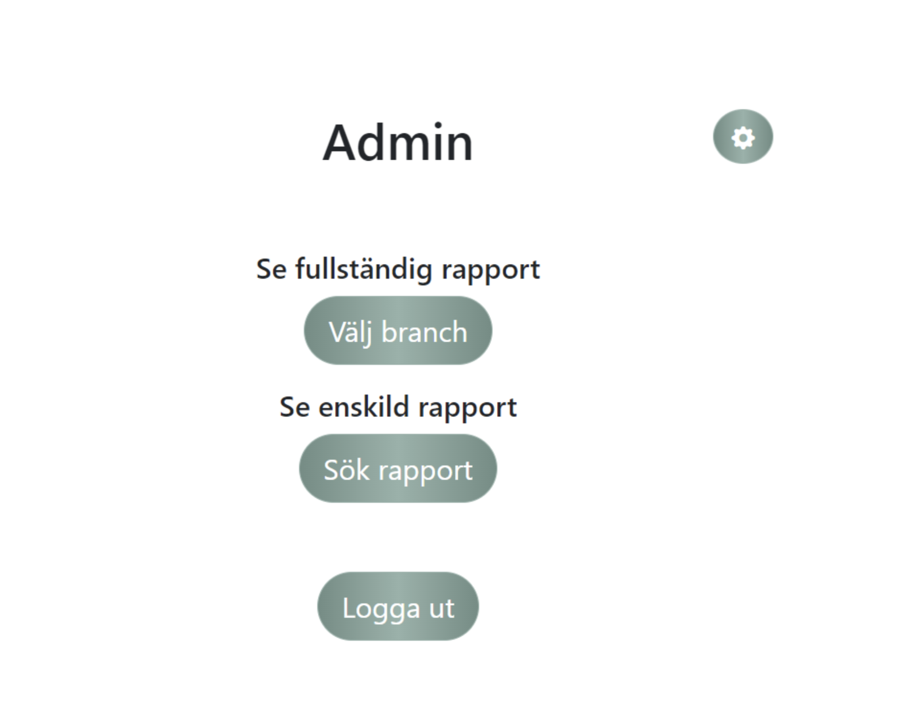
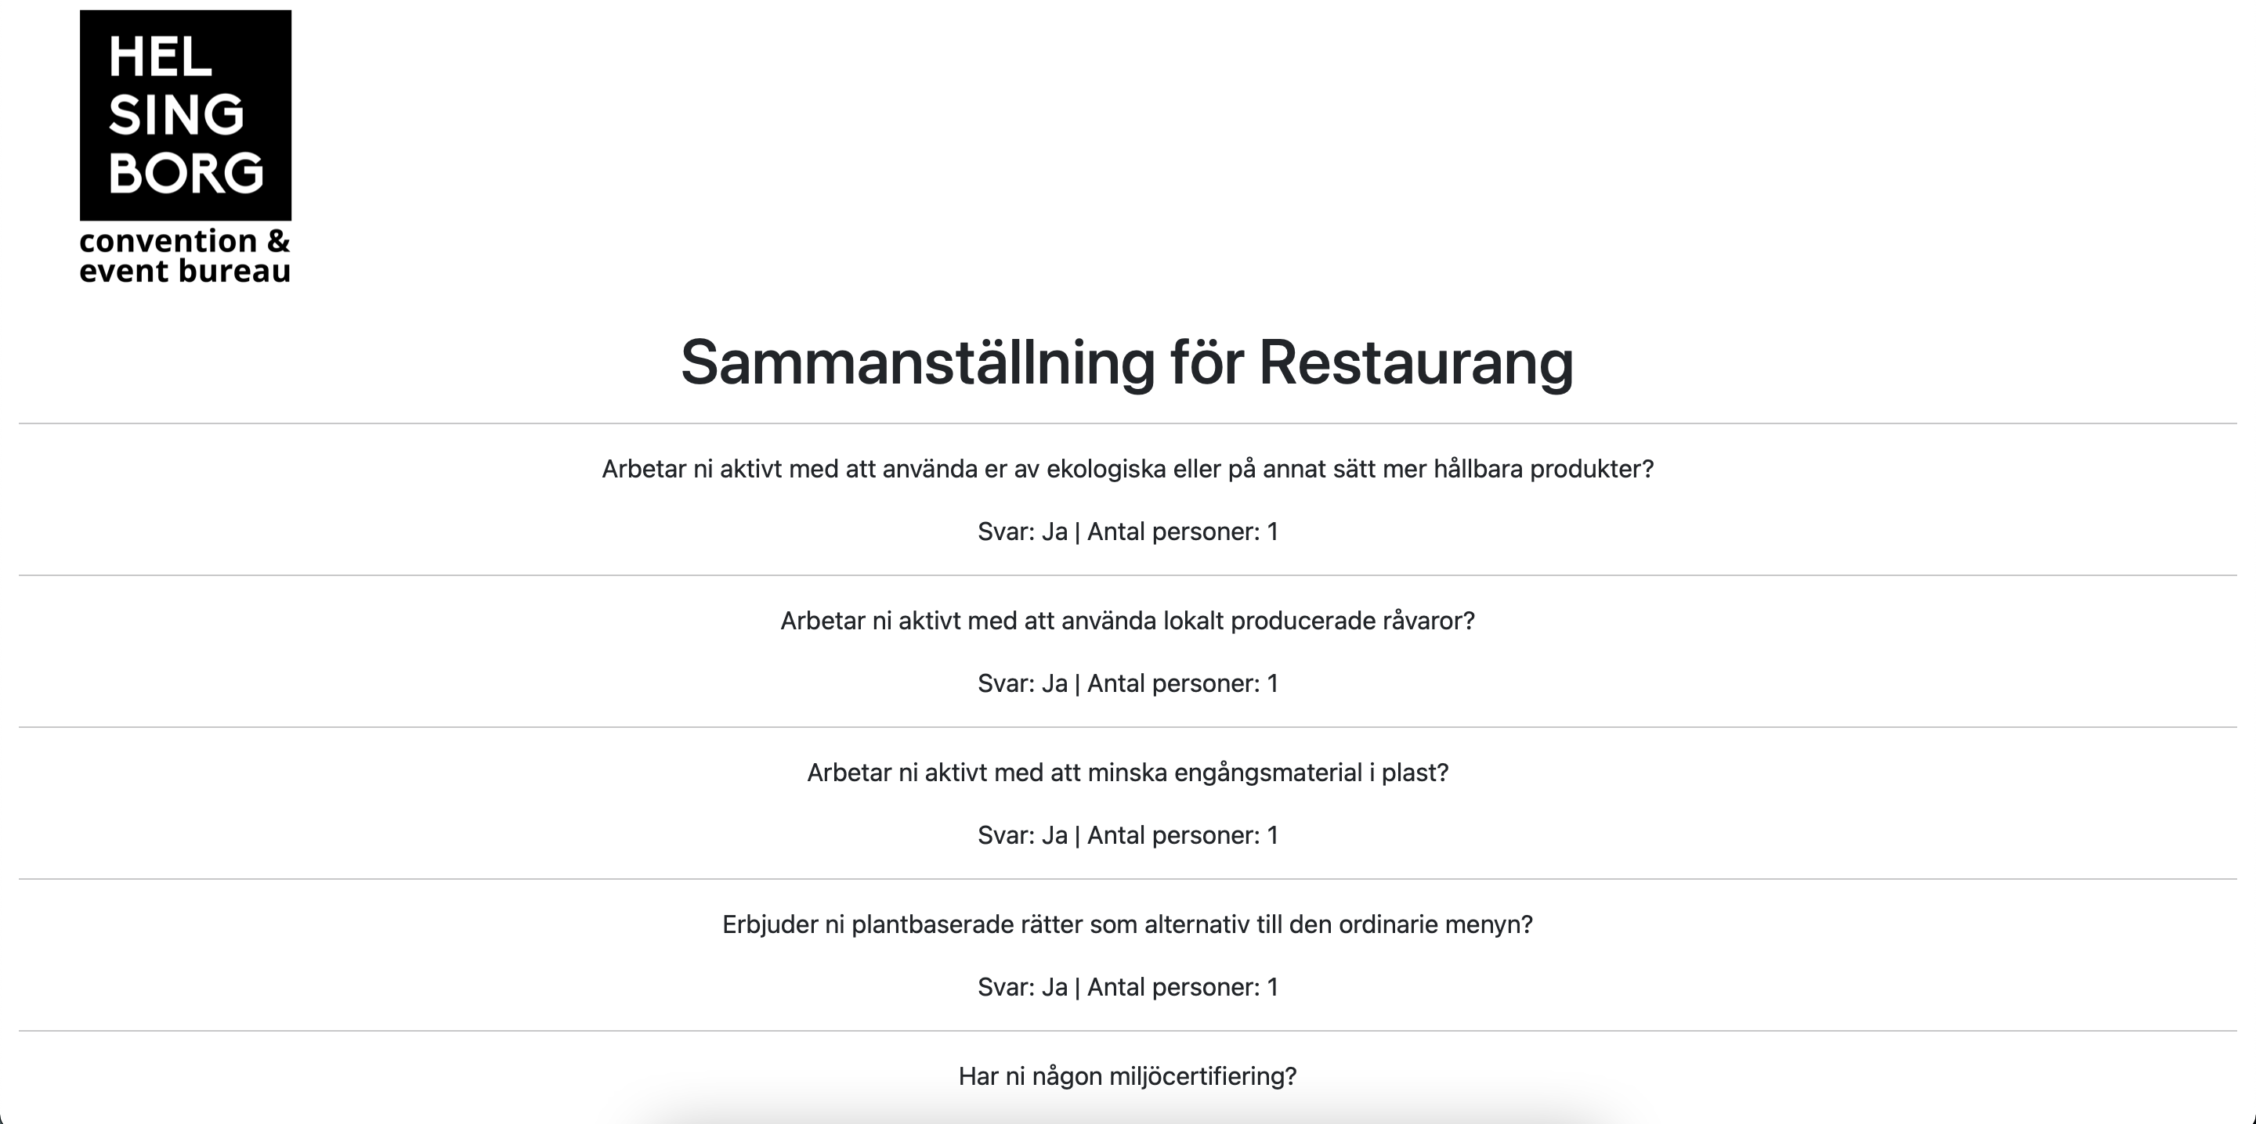
Sustainable form
Filip Sjövall, Anna Bergvall, Sabah Zafar, Oscar Blixt, David Vilppu, Pontus Persson
Problem och målgrupp
Det sätts allt mer fokus på hållbarhetsutveckling och numera värdesätter fler företag hållbarhet. Det är inte enbart företag utan även städer vill vara med och bidra till det viktiga hållbarhetsarbetet. Helsingborgs stad, mer specifikt Helsingborg Arena och Scen AB (HASAB) har ett viktigt mål inom detta område. De vill bli certifierade av Global Destination Sustainability Movement (GDSM) för att visa sin framgång inom just hållbarhet. En certifiering kräver att destinationen årligen rapporterar in hållbarhetsdata över lokala aktörer verksamma inom besöksnäringen. Det skulle vara en utmaning för HASAB är att samla in data från så många olika aktörer inom Helsingborg stad och få en samlad uppfattning om hur arbetet med hållbarhet sköts runt om i staden för att sedan skicka vidare till GDSM. Att hjälpa HASAB med detta ändamål blev projektgruppens arbete där målet har varit att skapa ett verktyg som förenklar insamlingen av hållbarhetsdata och sammanställa den i ett format. Det för att göra det enkelt för HASAB att skicka sammanställningen vidare till GDSM och på så vis få certifieringen för att få Helsingborg Stad att bli en hållbar destination.
Målgruppen är den personal som kommer att rapportera in data från sitt företag. Detta kan vara allt från nyanställde tonåringen i receptionen till företagschefen som kanske ska snart gå i pension.
Resultat
Resultatet blev en webbapplikation som automatiskt anpassas efter användarens enhet. Webbapplikationen innehåller ett frågeformulär som ska användas av aktörerna inom Helsingborg för att rapportera in hållbarhetsdata. Frågorna som aktörerna svarar på är anpassade utifrån vilken bransch de tillhör. De olika branscherna är bla. hotell, restaurang, byråer eller anläggningar och där frågor till formuläret är framtagna av HASAB.
Webbapplikationen innehåller även en adminsida för administatören som skall användas för att få en sammanställd vy av den inrapporterade data från användarna. Det är möjligt för admin att även lägga till och ta bort användare samt ta bort all inrapporterad data. Bilder på den färdiga applikationen kan ses nedan.
Metod
Utvecklingen av systemet har varit uppdelat i tre steg. Insamling av information, utveckling av prototyper och till slut utveckling av systemet. Projektgruppen använde sig av ett agilt arbetssätt med en Scrum board och sprintar för att samarbeta och ta sig framåt genom projektet. Verktyget för att hantera samtliga dokument användes Github och systemet utvecklades med HTML och CSS för frontend, Javascript och Python för backend. För frontend tog gruppen hjälp av verktyget Bootstrap för att förenkla utvecklingen av frontend, vad det gäller API:n i backend användes ramverket Flask, ett verktyg utvecklat i Python.
Utvecklingen gjordes utifrån prototyper som framställts av gruppen genom kontinuerlig samtal med kunden vilket gjorde att funktioner som saknades kunde implementeras under utveckling utifrån kundens feedback och önskemål. I slutet av projektet gjordes även funktionstester för att säkerställa att systemet var enkelt att använda.
Process
För att nå slutmålet att skapa ett fungerande rapporteringsverktyg som följer de uppsatta kraven i kravspecifikationen har projektgruppen haft veckovisa möten och kontinuerlig kommunikation. Projektgruppen har också haft arbetspass där gruppen jobbat effektivt vilket gjorde att vi kunde reflektera över sånt som vi kunde förbättra inför kommande sprintar eftersom arbete har varit agilt med en Scrum board.
Framtid
Webbapplikationen är tänkt att användas även i framtiden eftersom GDSM kräver att hållbarhetsrapportering sker varje år. Tack vare att administratören kan lägga till samt ta bort användare samt rensa användarnas inrapporterade svar kan ny data samlas in varje år. Dessvärre kan inte nya frågor läggas in eller tas bort vilket limiterar applikationen och GDSM kan i framtiden inte ändra vilka frågor de vill samla in information. Det krävs tyvärr allt för mycket arbete för att göra detta
modulärt viken också limiterar produktens expansionsmöjligheter.

